Slide 1
FrontEnd
Fernanda Fretes

Slide 2
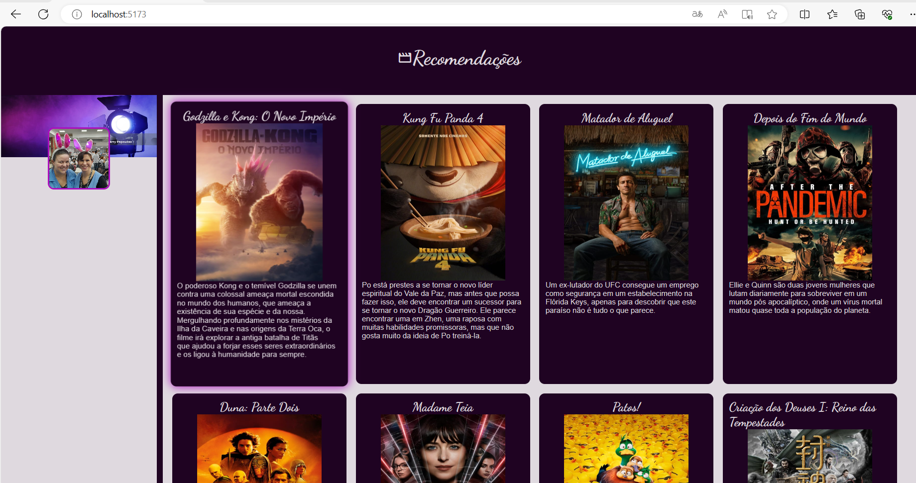
FrontEnd - React
Fernanda Fretes
Nossa Aplicação até agora

Slide 3
FrontEnd - React
Fernanda Fretes
Responsividade
A responsividade refere-se à capacidade de um sistema ou design de se ajustar e se adaptar a diferentes condições, como diferentes tamanhos de tela, dispositivos e ambientes de visualização. Em outras palavras, um design responsivo é capaz de fornecer uma experiência de usuário consistente e adequada em uma variedade de dispositivos, desde desktops e laptops até tablets e smartphones.
Quando um design é responsivo, ele se adapta dinamicamente às características específicas do dispositivo ou ambiente de visualização, garantindo que o conteúdo seja apresentado de forma legível e fácil de usar, independentemente do tamanho da tela ou da resolução.

Slide 4
FrontEnd - React
Fernanda Fretes
Responsividade
Layout flexível: O layout do design se ajusta dinamicamente com base na largura da tela, reorganizando os elementos e otimizando o espaço disponível.
Imagens e mídia adaptáveis: As imagens, vídeos e outros elementos de mídia são redimensionados e otimizados para se adequarem ao tamanho da tela, minimizando o tempo de carregamento e garantindo uma boa experiência de visualização.
Tipografia flexível: O tamanho e a escala da fonte são ajustados para serem legíveis em diferentes tamanhos de tela, garantindo que o conteúdo seja fácil de ler em qualquer dispositivo.
Interação adaptativa: Os elementos interativos, como botões e menus, são personalizados para serem acessíveis e simples de usar, independentemente do dispositivo de entrada (mouse, tela sensível ao toque, etc.).
Testes multidispositivos: O design é testado em uma variedade de dispositivos e ambientes de visualização para garantir que a experiência do usuário seja consistente e de alta qualidade em todas as plataformas.

Slide 5
FrontEnd - React
Fernanda Fretes
Responsividade
Tailwind CSS é um framework de estilo CSS utilitário-primeiro que simplifica o processo de criação de interfaces de usuário. Em vez de fornecer componentes pré-construídos, como alguns outros frameworks de CSS, o Tailwind CSS oferece uma coleção de classes CSS utilitárias que você pode aplicar diretamente aos elementos HTML para estilizá-los.
https://tailwindcss.com/docs/responsive-design

Slide 6
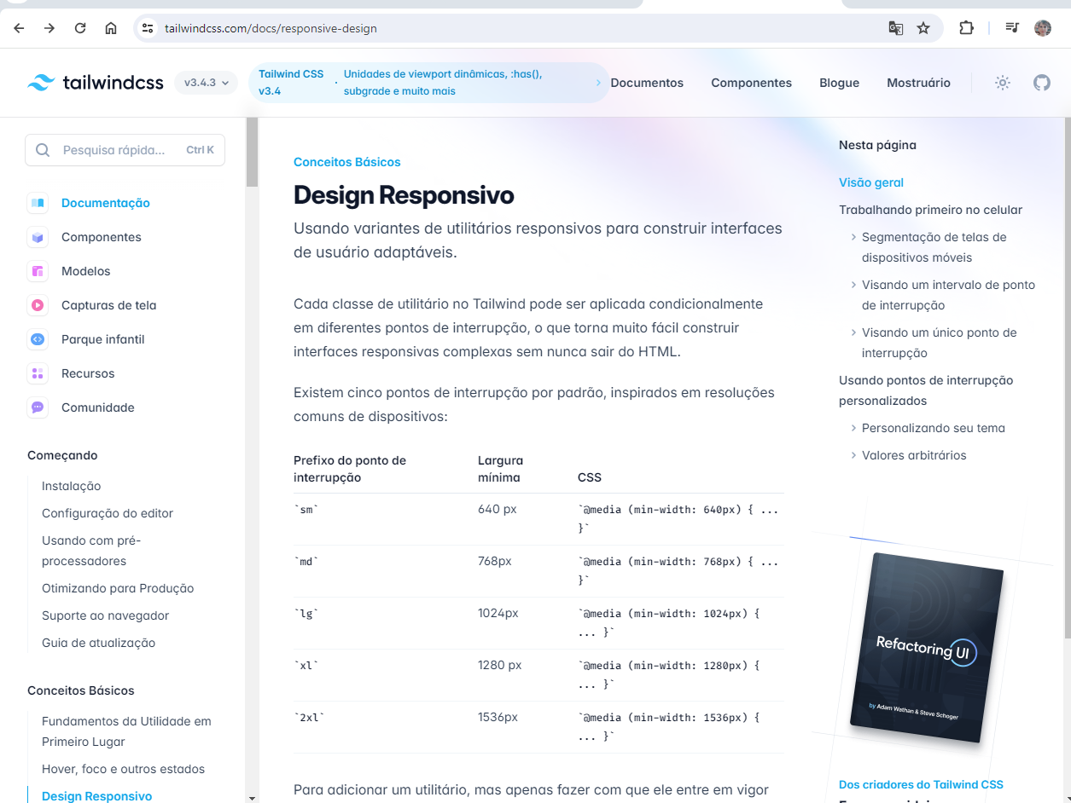
FrontEnd - React
Fernanda Fretes
Responsividade
Dentro da documentação oficial, temos as classes que são disponibilizadas, e a forma em que devem ser usadas.

Slide 7
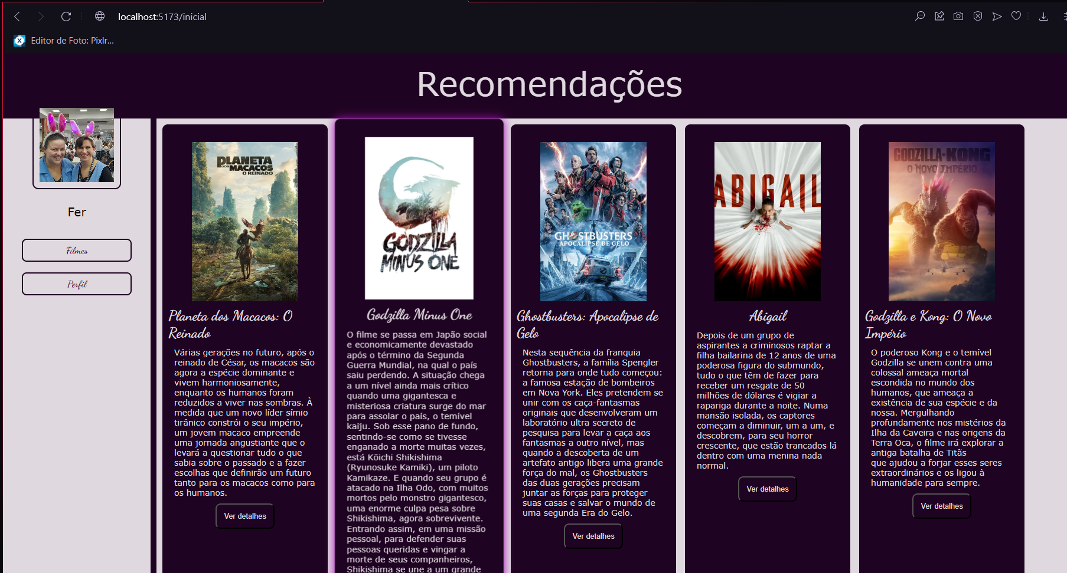
FrontEnd - React
Fernanda Fretes
Responsividade
A tela mais populosa da nossa aplicação até agora é a que carrega a lista de filmes, que carrega várias vezes o componente CARD.

Slide 8
FrontEnd - React
Fernanda Fretes
Responsividade
1 passo é fazer a instalação

Slide 9
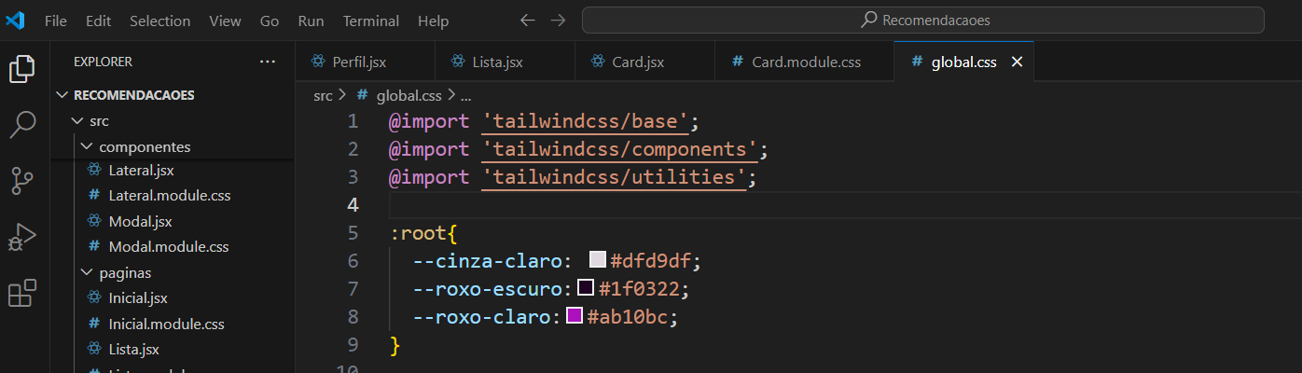
FrontEnd - React
Fernanda Fretes
Responsividade
No arquivo global.css eu faço a importação do tailwindcss.

Slide 10
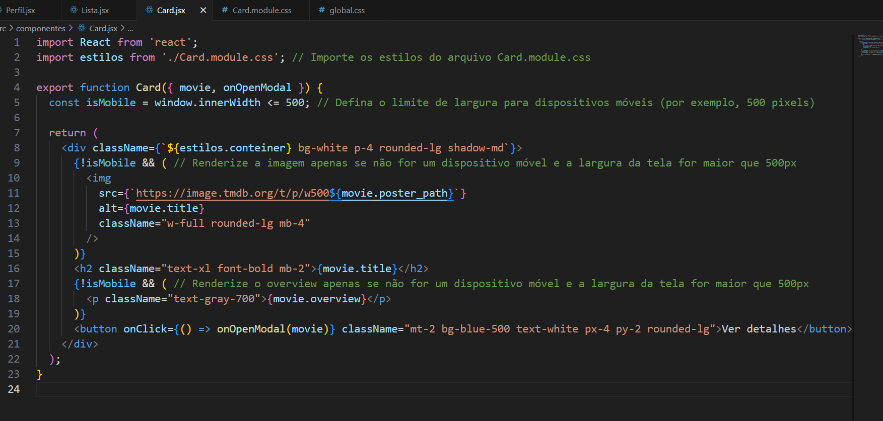
FrontEnd - React
Fernanda Fretes
Responsividade
No arquivo global.css eu faço a importação do tailwindcss.

Slide 11
FrontEnd - React
Fernanda Fretes
Logo depois do export da função CARD, crio uma constante que define o tamanho da tela de acesso, é mobile, ou seja se for menor de 500px.
div className={`${estilos.conteiner} bg-white p-4 rounded-lg shadow-md`}>
bg-white: Esta classe aplica um fundo branco ao elemento <div>.
p-4: Esta classe aplica um preenchimento de 4 unidades de espaçamento interno (preenchimento) em todas as direções (topo, direita, baixo, esquerda) ao elemento <div>.
rounded-lg: Esta classe aplica um arredondamento nas bordas do elemento, tornando-as mais suaves. O lgindica que o arredondamento aplicado é de tamanho grande.
shadow-md: Esta aula aplica uma sombra de profundidade média ao elemento <div>, adicionando uma sensação de elevação visual.

Slide 12
FrontEnd - React
Fernanda Fretes
{!isMobile && ( // Renderize a imagem apenas se não for um dispositivo móvel e a largura da tela for maior que 500px
<img
src={`https://image.tmdb.org/t/p/w500${movie.poster_path}`}
alt={movie.title}
className="w-full rounded-lg mb-4"
/>
)}
Esse trecho verifica se o dispositivo de acesso tem menos de 500 px como na variável declarada acima, e caso isso seja verdade ele não exibirá o que está dentro da teg <img>, ou seja o banner do filme.
className="w-full rounded-lg mb-4"
w-full faz com que a imagem ocupe a largura total do seu contêiner, rounded-lgaplique um arredondamento nas bordas da imagem e mb-4adicione uma margem inferior de 4 unidades de espaçamento.

Slide 13
FrontEnd - React
Fernanda Fretes
<h2 className="mb-2">{movie.title}</h2>
{!isMobile && ( // Renderize o overview apenas se não for um dispositivo móvel e a largura da tela for maior que 500px
<p>{movie.overview}</p>
)}
<button onClick={() => onOpenModal(movie)} className="mt-2 px-4 py-2 rounded-lg">Ver detalhes</button>
</div>
);
}
A classe mb-2 adiciona uma margem inferior de 2 unidades de espaçamento.
As classes mt-2, px-4, py-2e rounded-lg aplicação de margem superior de 2 unidades de espaçamento, preenchimento horizontal e vertical de 4 unidades de espaçamento, e arredondamento nas bordas do botão, respectivamente.

Slide 14
FrontEnd - React
Fernanda Fretes
Preload

Slide 15
FrontEnd - React
Preload
Fernanda Fretes
É possível informar o que o navegador cliente deve carregar primeiro, para melhor experiencia do usuário.
Normalmente se instrui o navegador a carregar um recurso, como um script JavaScript, uma folha de estilos CSS ou uma imagem, antes que ele seja solicitado explicitamente pela página.
Isso é útil quando você sabe que vai precisar desse recurso em breve e deseja garantir que ele esteja disponível imediatamente quando for necessário, evitando atrasos de carregamento posterior.

Slide 16
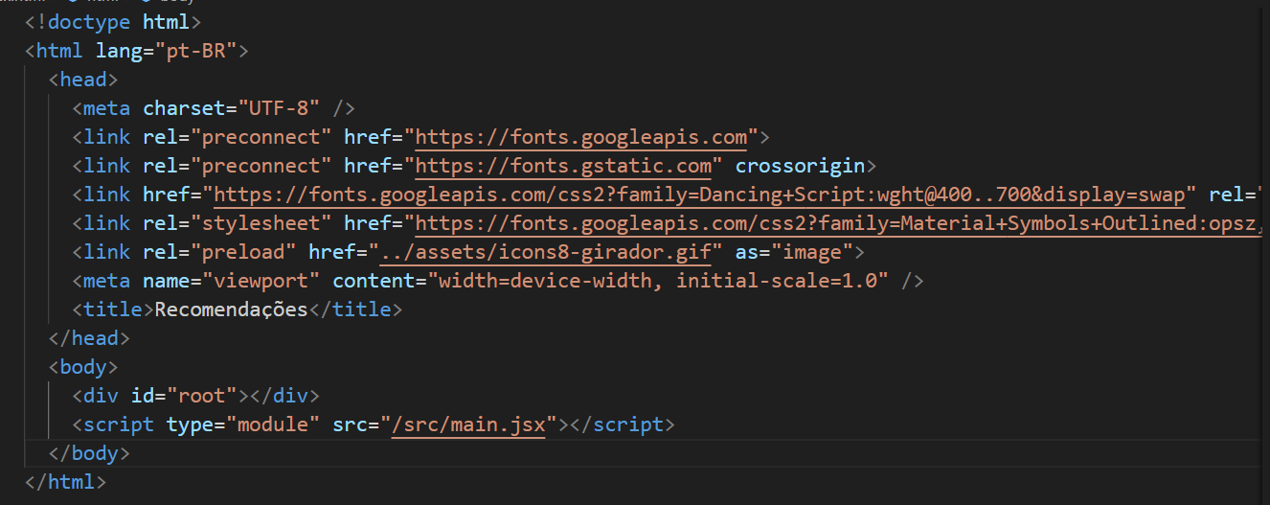
FrontEnd - React
Preload
Fernanda Fretes

Slide 17
FrontEnd - React
Fernanda Fretes
Prefetch

Slide 18

FrontEnd - React
Fernanda Fretes
Com o uso do prefetch, é possível armazenar em cache (na memória) os caminhos provavelmente tomados pelo usuário, afim de permitir uma consulta mais rápida, quando o usuário solicitar.
O tempo ocioso do navegador é aquele em que ele já terminou de renderizar a página atual e fica aguardando alguma interação do usuário. O fetch utiliza esse tempo para antecipar as requisições e melhorar a experiência do usuário nas interações futuras, pois, como o resultado estará em cachê, o tempo de carregamento será bem baixo.

Slide 19
FrontEnd - React
import React, { useState, useEffect } from 'react';
import axios from 'axios';
import { Titulos } from '../componentes/Titulos';
import estilos from './Atividade.module.css';
const API_KEY = 'af26cce282aecf5c6cc39a264f29d0a7';
const API_URL = 'https://api.themoviedb.org/3';
export function Atividade() {
const [movies, setMovies] = useState([]);
const [isLoading, setIsLoading] = useState(true);
useEffect(() => {
const timer = setTimeout(() => {
setIsLoading(false);
}, 5000);
return () => clearTimeout(timer);
}, []);
Fernanda Fretes
Pegando como exemplo do consumo da API agora retornando os os títulos dos filmes, podemos tratar um evendo de PreLoad, na nossa página.
Usamos novamente o Hook useState e UseEffect para simular um tempo de espera de 5 segundos.
useEffect(() => {
const timer = setTimeout(() => {
setIsLoading(false);
}, 5000);

Slide 20
FrontEnd - React
useEffect(() => {
if (!isLoading) { // Certifique-se de que a requisição axios seja feita somente quando isLoading for false
axios
.get(`${API_URL}/movie/popular?api_key=${API_KEY}&language=pt-BR`)
.then((response) => {
console.log('Atributos possíveis do filme:', Object.keys(response.data.results[0]));
setMovies(response.data.results);
})
.catch((error) => {
console.error('Error fetching data: ', error);
});
}
}, [isLoading]); // Adicionado isLoading como dependência para garantir que este efeito seja executado quando isLoading mudar
Fernanda Fretes
Mantendo nossa consulta a API, resgatando a lista de filmes retornados, acrescento uma dependência na estrutura do uso do effect, fazendo ele ser retornado quando muda o estado de IsLoading.

Slide 21
return (
<div>
{isLoading ? (
<div>
<h3>Carregando...</h3>
</div>
) : (
<div>
<p>Conteúdo do aplicativo carregado com sucesso!</p>
<div className={`${estilos.conteiner} container mx-auto`}>
<div className={`${estilos.cartao} grid grid-cols-1 sm:grid-cols-2 md:grid-cols-3 lg:grid-cols-4 gap-4`}>
{movies.map((movie) => (
<Titulos
key={movie.id}
movie={movie}
/>
))}
</div>
</div>
</div>
)}
</div>
);
}
Fernanda Fretes

